Slide 1



AllStars
Por y para Gamers.
Carlos Quezada
Ignacio Oyarzo
Ingeniería en informática
Sección: 001D

Slide 2

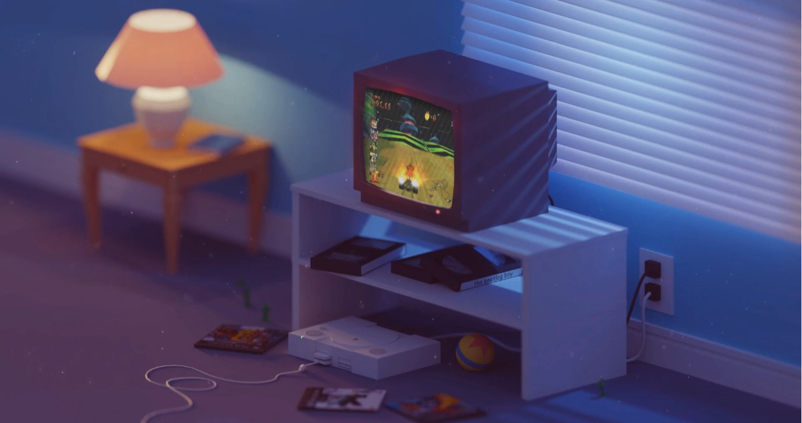
¿Quiénes somos?
Comunidad Gamer
Migración web-Movil
Próximo mercado de periféricos
Google Drive: https://drive.google.com/drive/folders/1_yy0bYryM285va2eyvJ5YORdYnt-o3Jt?usp=sharing
GitHub https: //github.com/Carquezadar/Quezada_Oyarzo_001D

Slide 3

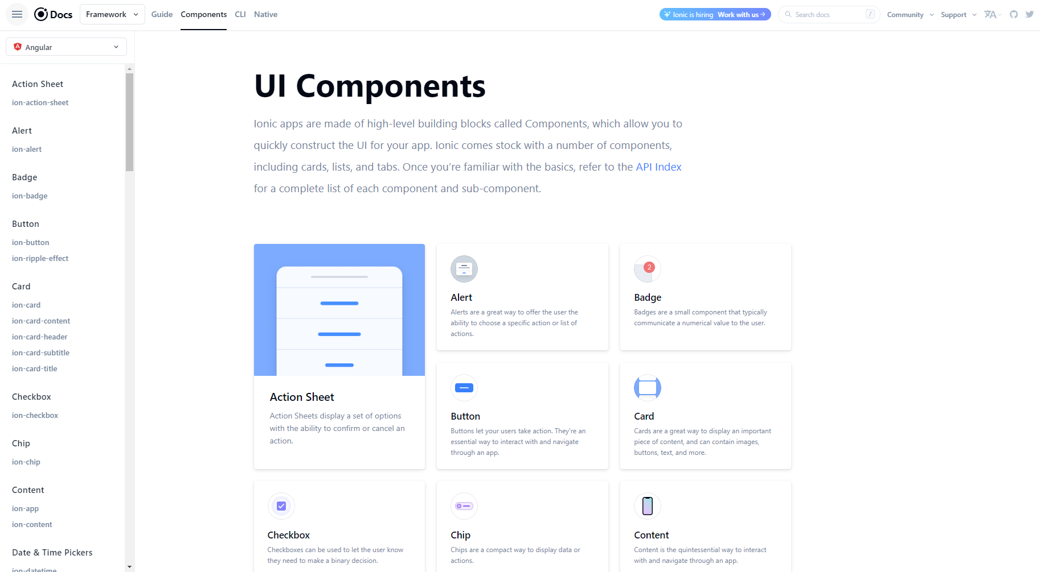
Fuentes de Información

Slide 4
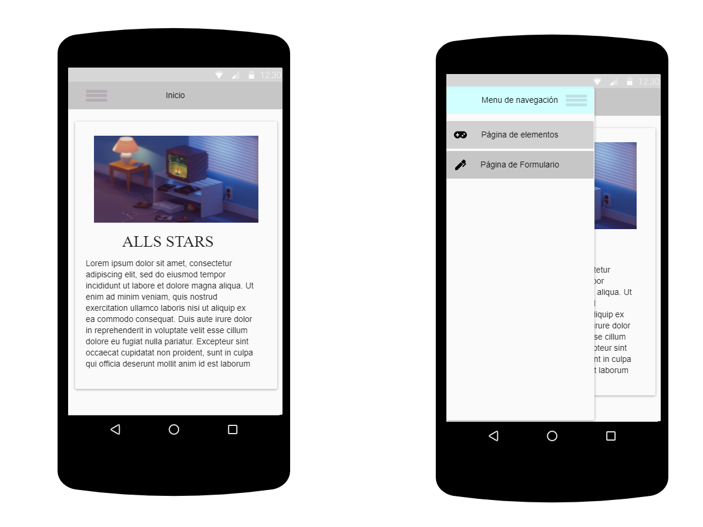
Before APP
INICIO

Slide 5
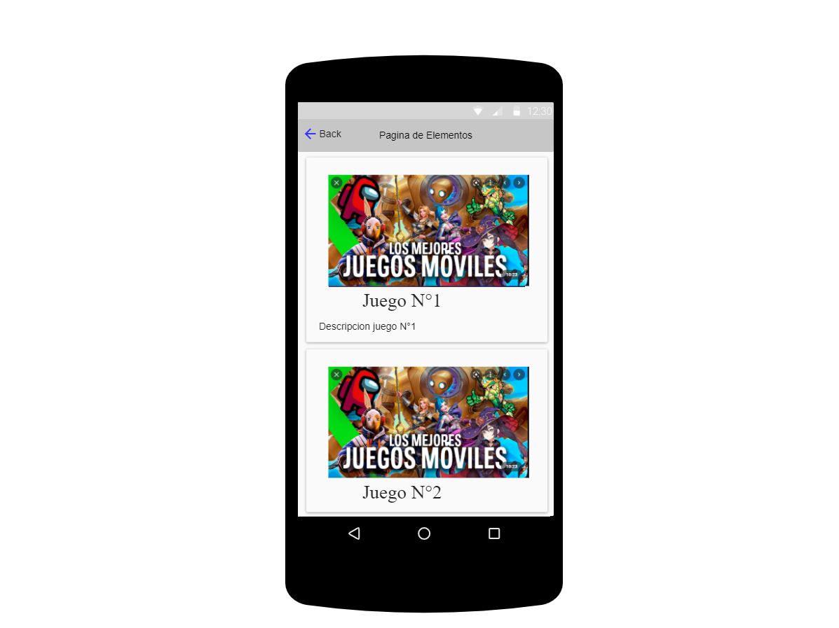
Before APP
PAGINA DE ELEMENTOS

Slide 6
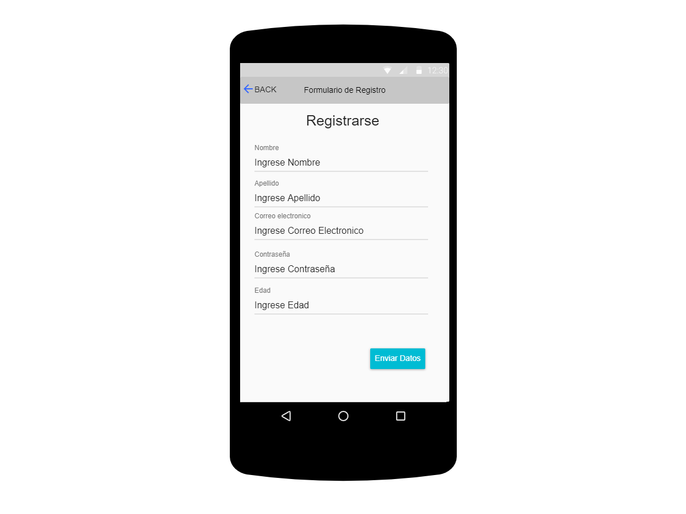
FORMULARIO DE REGISTRO

Slide 7

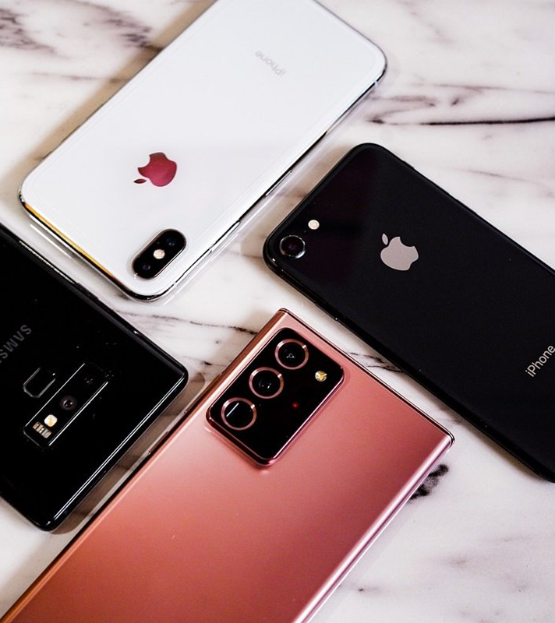
¡Ahora a nuestra APP!

